Slide 1
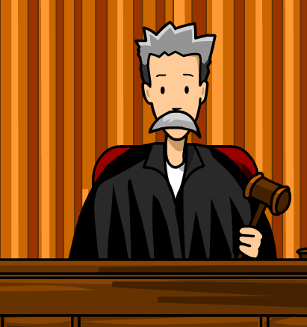
תלמידי אורט יד לבוביץ: בית המשפט קורא אתכם.ן לסדר!

Slide 2
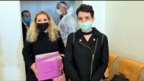
שירה איסקוב, פב' 2021

Slide 3
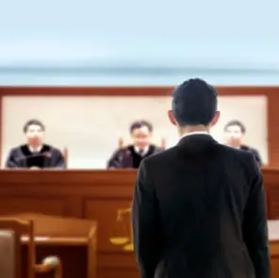
מה תפקידו של בית המשפט?
תפקידה של הרשות השופטת, היא לשפוט אנשים שלא התנהלו על פי חוקי המדינה.
הרשות המבצעת בישראל היא מערכת בתי המשפט.
מערכת זו מורכבת מבתי משפט בדרגות שונות, כאשר הערכאה השיפוטית הגבוהה ביותר היא – בית המשפט העליון.
ראש הרשות השופטת הוא נשיא בית המשפט העליון.

Slide 4
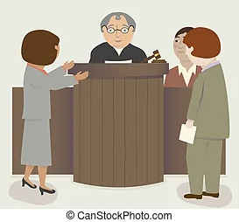
נכנסתם.ן לדיון – מי נמצא בחדר?
שופט
תובע
נתבע
עורכי דין
כתבים

Slide 5
בחזרה לפרק שלנו – בראשית ד
הפרק שלפנינו עוסק ברצח הראשון בעולם – אח רוצח אח
קין רוצח את הבל
אז מה אנחנו הולכים לעשות?
אנחנו הולכים להיות בית המשפט של הרצח הראשון בעולם!

Slide 6
איך זה קורה?
1. אתם הולכים להתחלק לקבוצות (5 קבוצות)
2. כל קבוצה מקבלת תפקיד
3. לכל תפקיד פירוט עם הנחיות
4. עליכם לעבוד על-פי ההנחיות
5. בסיום נדמה בית משפט בכיתה בו כל קבוצה תפעל בהתאם לתפקידה

Slide 7
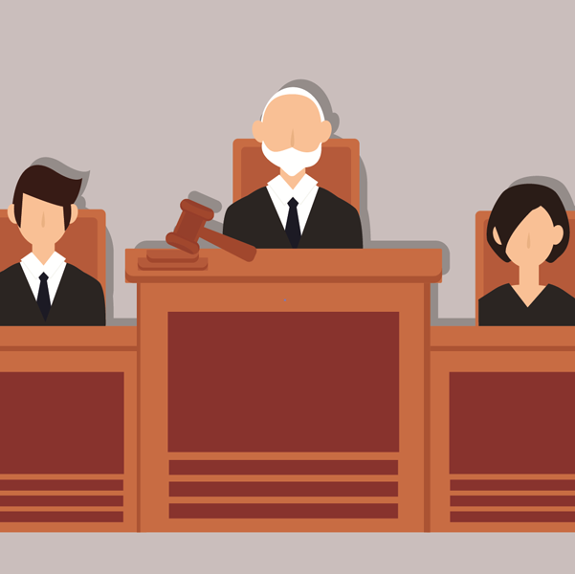
מוכנים? מוכנות?

Slide 8
קבוצת הנתבעים
אתם הנאשמים!
1. לצידכם עורכי דין שילוו אתכם בכל התהליך (יצוותו אליכם שלושה מקבוצת עורכי הדין)
2. עליכם לשתף פעולה עם עורך הדין וביחד עימו לגבש טיעונים לחפותכם או להקלה על גזר הדין
3. כתבו טיעונים מפורטים, הסבירו את השתלשלות האירועים
4. זכרו – הטיעונים שלכם הם המפתח להתחמקות מעונש.

Slide 9
קבוצת התובעים
אתם רוצים לנצח במשפט בכל מחיר!
1. התובע תפקידו להציג טיעונים נגד הנתבע
2. עליכם ליצור טיעונים בעלי ביסוס שיצרו אצל השופט הבנה כי הנתבע אשם ועליו לקבל את העונש המירבי.
3. עליכם להפגין ביטחון, בקיאות במקרה ונחרצות בעמדותיכם.
4. נסחו טיעונים להפללת התובע.

Slide 10
קבוצת עורכי הדין
עליכם לעמוד ביחד עם הלקוח שלכם
הקבוצה תחולק לעורכי דין בצד התובע ועורכי דין בצד נתבע
1. כל עורכי הדין מתבקשים לעבוד בצורה צמודה מול הלקוח
2. עליכם ליצר כתב אישום/טיעוני נגד לקראת הופעתכם
3. עבודה מעמיקה וביסוסים תוביל אתכם להופעה מרשימה בבית המשפט שיכולה להשפיע על תוצאותיו.
- הנכם רשאים לבצע חקירות נגד ולגבות עדות בזמן המשפט.

Slide 11
קבוצת השופטים
אתם המכריעים:
1. תפקידכם לשמוע את כל המידע מטעם הנאשם, התובע ועורכי הדין.
2. לקבל הכרעה – גזר דין
3. בקבלת ההחלטה עליכם לא להטות את ליבכם לשום לחץ מאף אחד מהצדדים.
4. עליכם לנסח גזר דין ובו הפירוט הבא: במידה ונמצא אשם -> במה מואשם ומה הגזר דין (עונש).
5. במידה וזכאי -> מדוע זוכה?

Slide 12
קבוצת העיתונאים
מה שמעניין – אתם שם!
1. התפקיד שלכם לסקר את האירוע המתרחש בין כותלי בית המשפט
2. דיווח מהשטח תוך יצירת מסמך ובו כל הפרטים אותם אתם מעבירים לכתבת החדשות שמעלה אתכם לשידור מול כל המדינה
3. כתבה/סיקור נרחב של האירוע בזמן אמת
4. נסו להשיג ראיון עם הנאשם או התובע! תעשו הכל להפוך את עצמכם לכתבים הכי מוערכים בתחום!

